Slide 1
信息奥赛入门 #10
一维数组
主讲：陈启航

Slide 2
一维数组
读入n(1 <= n <= 1000)个学生的成绩，求这些学生成绩的总和。
sum.cpp
样例输入：
5
40 60 80 20 30
样例输出：
230

Slide 3
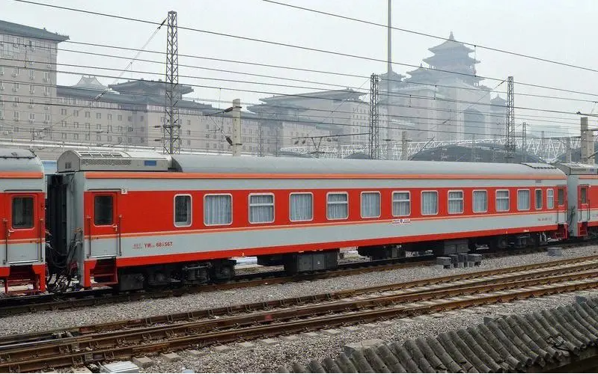
一维数组

Slide 4
什么是数组
有限个相同类型的变量组成的有序集合
数组中的每个元素都是相同数据类型
元素 ：数组中的每一个变量
数组是由连续的内存位置组成的
下标 ：数组中元素的序号

Slide 5
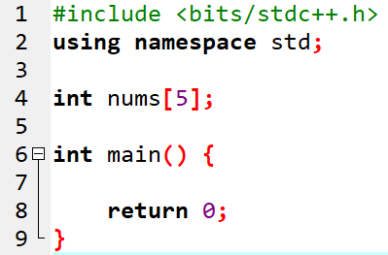
一维数组的创建
int a[1000];
char s[255];
const int N = 30010;
long long sum[N];
数组类型 数组名[元素个数]
long long a[100010];
数组定义到main函数前

Slide 6
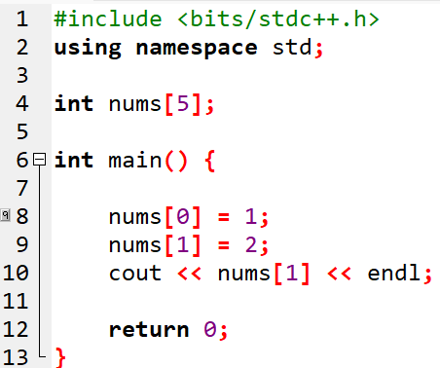
一维数组的使用
访问数组的变量需要附带下标
数组的下标从0开始
长度为n的数组，下标范围[0,n - 1]
nums[0] nums[1]
nums[2] nums[3]
nums[4]
思考：为什么下标从0开始而不是从1开始
nums[5]
下标越界

Slide 7
一维数组的访问
a[i]
b[i + j]
c[100]
d[i - 1]
nums[i * i]
rest[m % 2]
card[abs(i - j)]

Slide 8
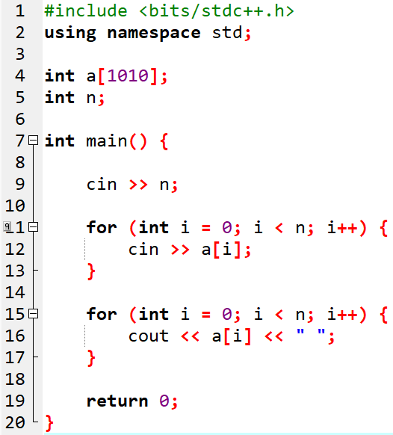

一维数组的输入输出
从键盘读入n个数，存入数组。并将他们输出。

Slide 9
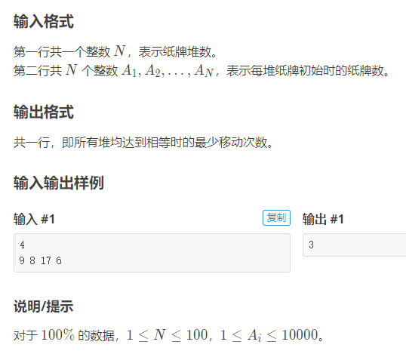
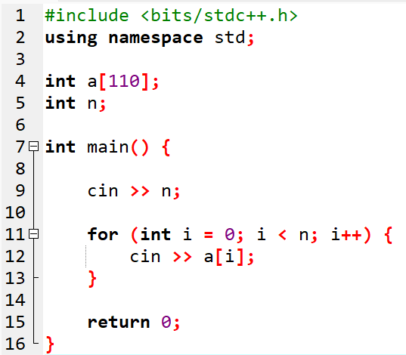
数组定义的长度为题目范围 + 10

Slide 10
练习
读入n(1 <= n <= 1000)个学生的成绩，求这些学生成绩的总和。
sum.cpp
样例输入：
5
40 60 80 20 30
样例输出：
230
1000

Slide 11
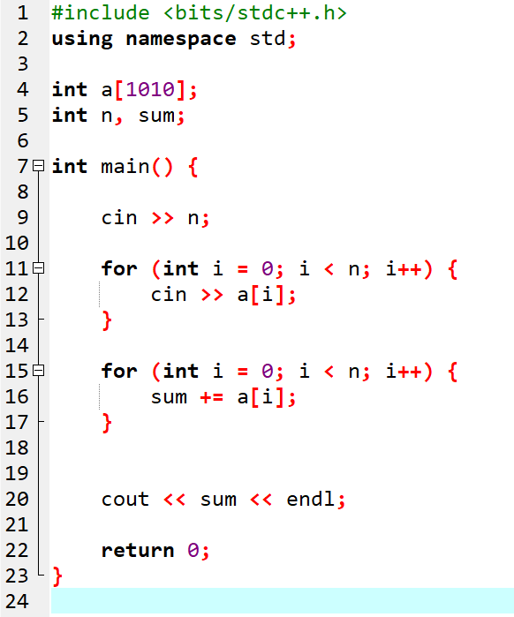
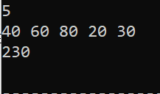
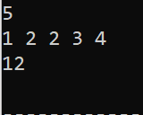
练习

Slide 12
一维数组的内存相关
int a, b;
a
a
a
b
int nums[5];
起始地址
0
3
0
0
1
2
4
0
1
2
3
4

Slide 13
总结
10.0 什么是数组
10.3 一维数组的初始化
10.1 一维数组的定义
10.4 键盘读入一维数组
10.2 一维数组的访问
10.5 一维数组的内存

Slide 14
练习
读入n(1 <= n <= 1000)个学生的成绩，求这些学生成绩的总和。
sum.cpp
样例输入：
5
40 60 80 20 30
样例输出：
230

